Slide 1

基于Unity 3D的游戏开发
igame

Slide 2




目 录
第一部分 ：立项背景及原因
第二部分 ：项目内容及实施
第三部分 ：预期目标

Slide 3
1
立项背景及原因

Slide 4
游戏的现状
Unity 3D 的应用
游戏开发的意义

Slide 5
2
项目内容及实施

Slide 6

内容
1
Unity 3D
2
物理模型
3
数学模型

Slide 7
具体实施
学习
背景
物理
模型
数学
模型
Unity 3D
拓
展

Slide 8
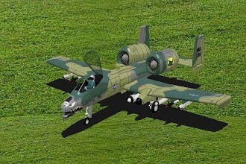
物理模型的构建
实例
物理
引擎
Unity3D
粒子

Slide 9
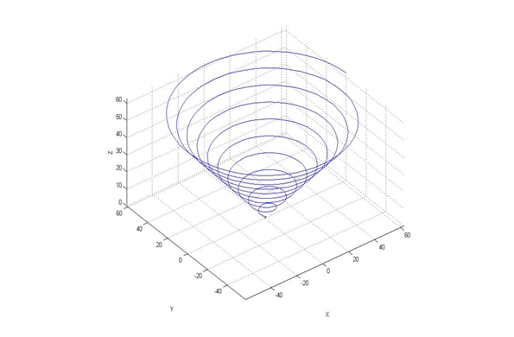
数学模型的构建
实例
三维
空间
线性代数
向量

Slide 10
3
预期目标

Slide 11
中期目标
学习Unity
3D的
使用
完成
模型的
建构
游戏
的初步运行

Slide 12
结题目标
完成
整个
游戏
设计
优化
游戏
界面
书面
总结

Slide 13
3 D
游 戏
谢谢观看
igame

